Slide 1



Slide 2


一例车祸多发伤合并颅脑重型损伤及重症感染病例报告

Slide 3

● 病例简介
摘要
1.独特性：特重型颅脑损伤合并失血性休克，患者急性肾功能不全，闭合性胸部腹部损伤，全身多处骨折
2.背景：患者27岁，年轻，因车祸导致头部颅内重伤，全身多处骨折

Slide 4
● 患者基础信息
1.人口学信息：27岁，男，本地人，学生
2.主诉：外伤致意识不清6天
3.既往史：平素体健，无高血压病史，无肺炎等传染病史，无手术史，外伤史，输血史，药物过敏史

Slide 5
● 入院后检查
1.体格检查：
体温36°，脉搏73次/分，呼吸15次/分，血压119/62mmHg，发育正常，对光反射灵敏，双肺呼吸音清，心率73次/分，律齐，无杂音，腹部平坦，无腹壁静脉曲张，脊柱四肢无畸形，双下肢无水肿。
2.辅助检查：
胸部ct

Slide 6
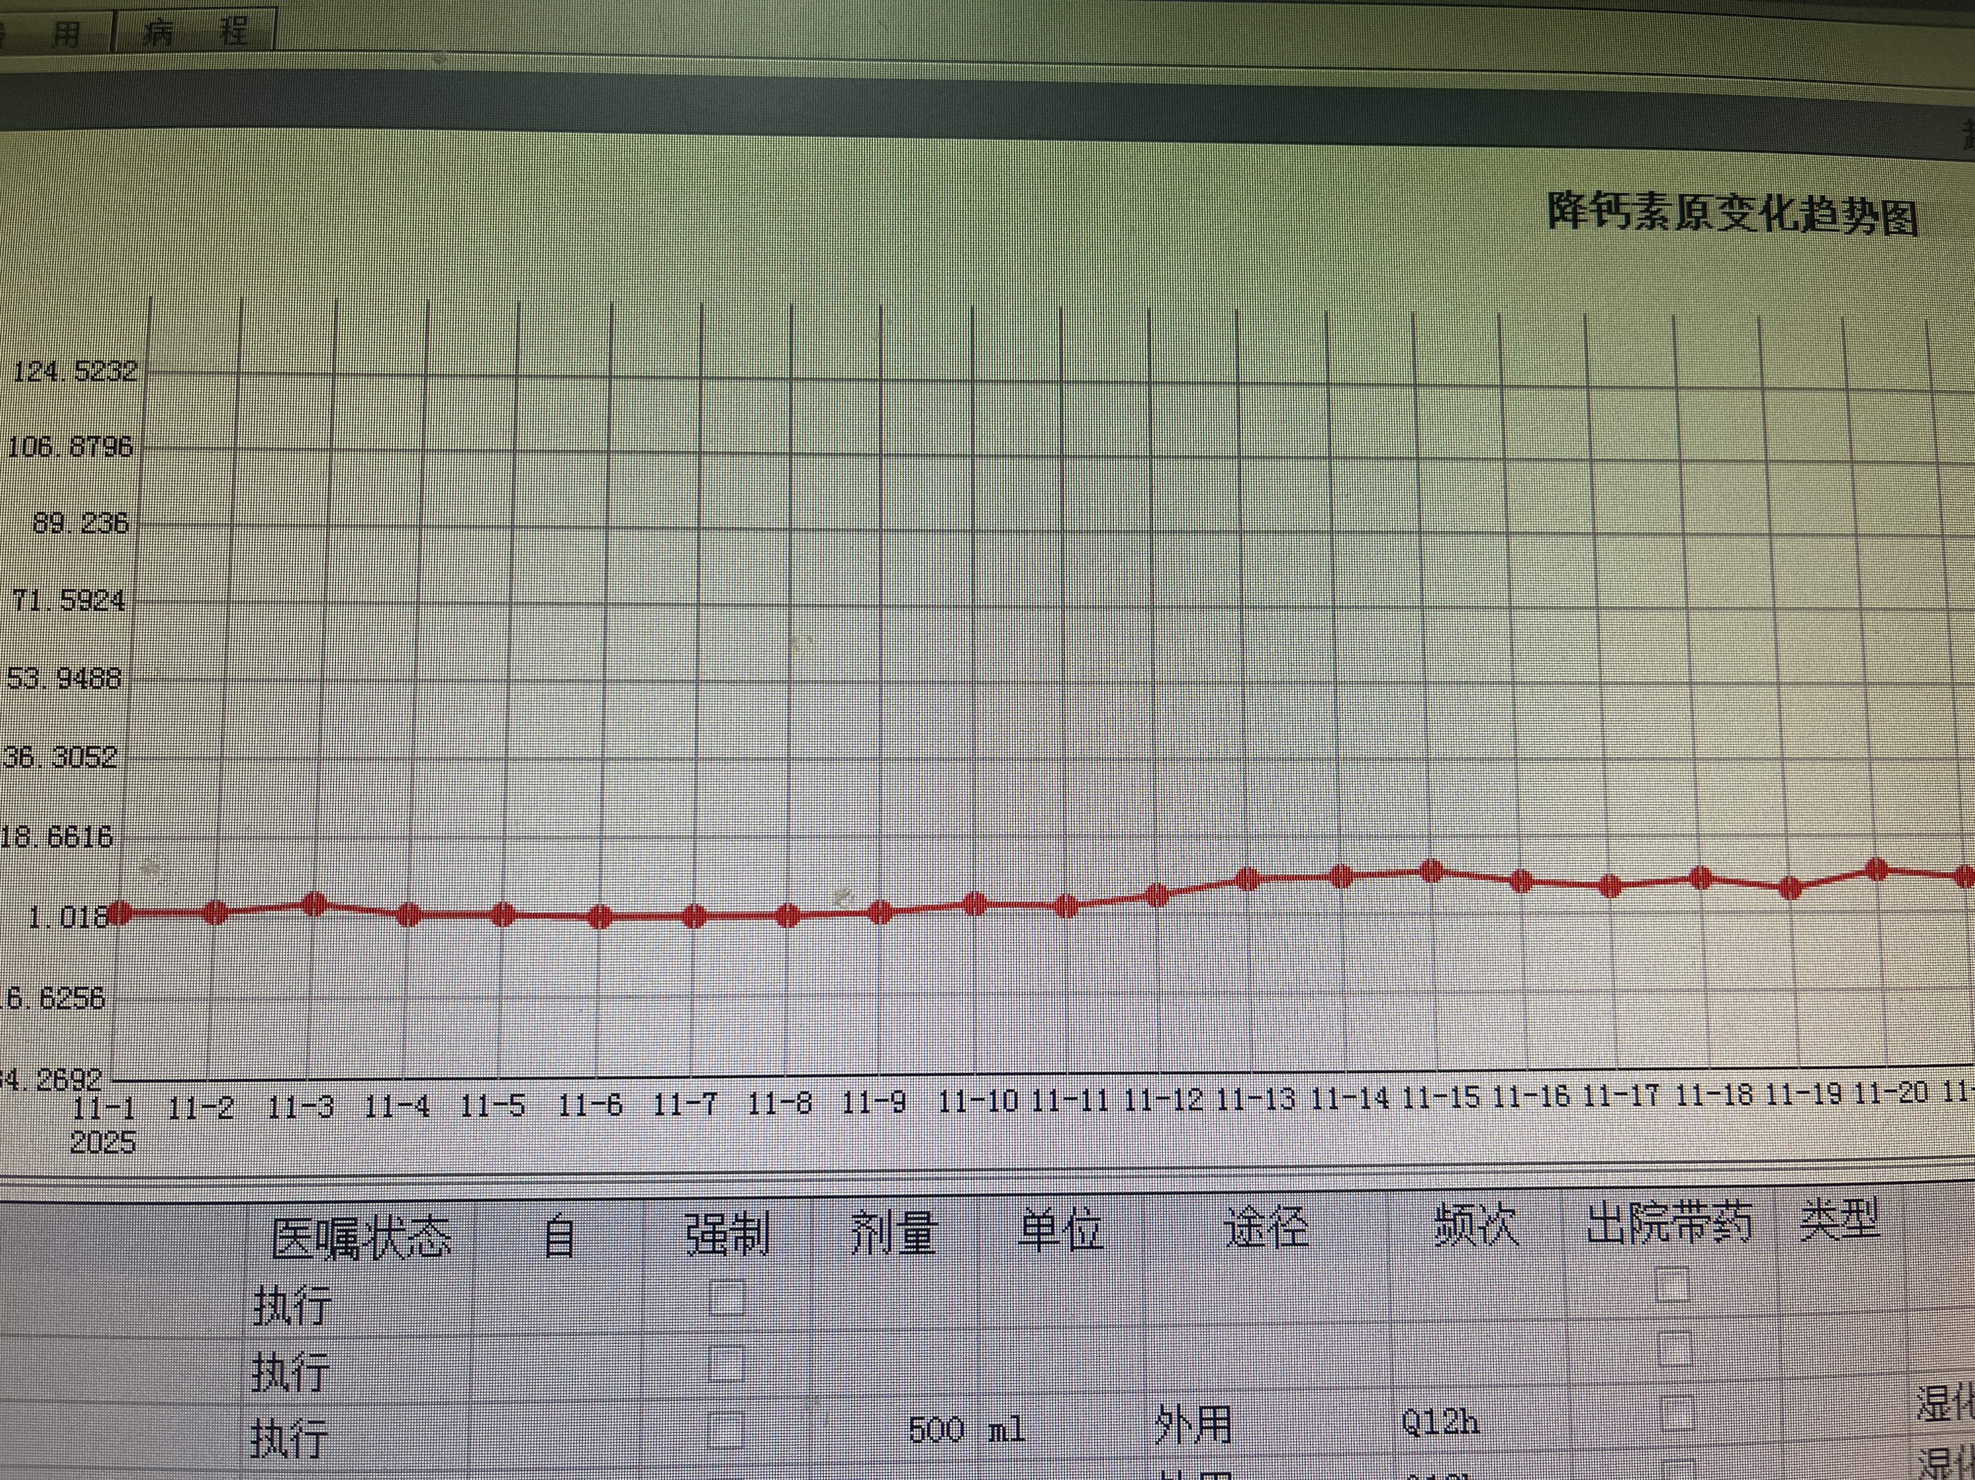
● 入院后检查
3.影像学检查：
腹部ct

Slide 7
● 诊断评估
诊断评估
1.初步诊断：1.急性肾功能不全
2.闭合性颅脑损伤（特重型）
3.失血性休克
4.闭合性胸部损伤，肾挫伤，腹膜后血肿，多处软组织损伤
2.诊断依据：灌洗液ngs检出鲍曼不动杆菌
3.鉴别诊断：排除肺结核t-spot阴性

Slide 8
● 治疗过程
1.药物：11.26-12.4美罗培南➕艾沙康唑➕阿昔洛韦
12.5-112.9美罗培南➕头孢哌酮舒巴坦➕艾沙康唑
12.10-12.16依拉环素➕头孢哌酮舒巴坦➕两性霉素b
2.手术：无

Slide 9
● 治疗过程
3.微生物/病理结果：灌洗液nfs检出出耐药鲍曼
4.方案调整：因头孢哌酮舒巴坦打鲍曼效果不佳
5.指标追踪：PCT趋势

Slide 10
● 治疗过程
3.时间轴记录:(折线图)

Slide 11

● 诊疗体会
1.疗效评价：达到临床治愈
2.局限性：未进行血ngs检查
3.结论：强化血ngs检查可改善预后

Slide 12
感谢观看
敬请指导

